Slide 1


Escuela de Ingeniería Informática
APLICACIÓN MÓVIL PARA LA UBICACIÓN E INFORMACIÓN ESPECÍFICA DE LOS ESPACIOS FÍSICOS DE UNA UNIVERSIDAD UTILIZANDO REALIDAD AUMENTADA Y NFC
Caracas, Mayo 2017
Sears Zuñiga, Teddy John
Villamizar Meza, Sandra Lisett

Slide 2
Escuela de Ingeniería Informática
La
Objetivos
Metodología de trabajo
Desarrollo del trabajo
Resultados
Demostración
Conclusiones y recomendaciones
Sears Zuñiga, Teddy John
Villamizar Meza, Sandra Lisett

Slide 3
Escuela de Ingeniería Informática
Sears Zuñiga, Teddy John
Villamizar Meza, Sandra Lisett

Slide 4
Escuela de Ingeniería Informática
OBJETIVO GENERAL
Desarrollar una aplicación móvil incorporando tecnología de Realidad Aumentada y NFC que facilite la ubicación e información específica de los espacios físicos de la Universidad Católica Andrés Bello.
Sears Zuñiga, Teddy John
Villamizar Meza, Sandra Lisett

Slide 5
Escuela de Ingeniería Informática
OBJETIVOS ESPECÍFICOS
Diseñar e implementar un buscador para seleccionar el lugar que se desea encontrar.
Diseñar e implementar un módulo para la geolocalización a través de Realidad Aumentada.
Determinar, seleccionar y analizar puntos clave para facilitar la ubicación rápida del usuario haciendo uso de NFC o Realidad Aumentada.
Diseñar e implementar un módulo que suministre información de interés combinando NFC y Realidad Aumentada.
Sears Zuñiga, Teddy John
Villamizar Meza, Sandra Lisett

Slide 6
Escuela de Ingeniería Informática
OBJETIVOS ESPECÍFICOS
Diseñar e implementar una Base de Datos que contenga la información necesaria para el uso de la aplicación.
Diseñar e implementar un módulo de guía al usuario y consejos útiles que permita ayudarlo en el correcto uso de la aplicación.
Diseñar e implementar una interfaz gráfica amigable que interactuará con el usuario en los diferentes módulos de la aplicación.
Diseñar e implementar un Backend que maneje toda la lógica y servicios web de la aplicación.
Sears Zuñiga, Teddy John
Villamizar Meza, Sandra Lisett

Slide 7
Escuela de Ingeniería Informática
Sears Zuñiga, Teddy John
Villamizar Meza, Sandra Lisett

Slide 8
Escuela de Ingeniería Informática
Sears Zuñiga, Teddy John
Villamizar Meza, Sandra Lisett

Slide 9
Escuela de Ingeniería Informática
Sears Zuñiga, Teddy John
Villamizar Meza, Sandra Lisett

Slide 10
Escuela de Ingeniería Informática
Sears Zuñiga, Teddy John
Villamizar Meza, Sandra Lisett

Slide 11
Escuela de Ingeniería Informática
Sears Zuñiga, Teddy John
Villamizar Meza, Sandra Lisett

Slide 12
Escuela de Ingeniería Informática
Sears Zuñiga, Teddy John
Villamizar Meza, Sandra Lisett

Slide 13
Escuela de Ingeniería Informática
Sears Zuñiga, Teddy John
Villamizar Meza, Sandra Lisett

Slide 14
Escuela de Ingeniería Informática
Sears Zuñiga, Teddy John
Villamizar Meza, Sandra Lisett

Slide 15
Escuela de Ingeniería Informática
Sears Zuñiga, Teddy John
Villamizar Meza, Sandra Lisett

Slide 16
Escuela de Ingeniería Informática
Sears Zuñiga, Teddy John
Villamizar Meza, Sandra Lisett

Slide 17
Escuela de Ingeniería Informática
Sears Zuñiga, Teddy John
Villamizar Meza, Sandra Lisett

Slide 18
Escuela de Ingeniería Informática
RESULTADOS
Diseñar e implementar un buscador para seleccionar el lugar que se desea encontrar
Se despliegan todos los sitios que se encuentran en la universidad y se elige el que se requiera, pudiendose efectuar de dos formas:
Sears Zuñiga, Teddy John
Villamizar Meza, Sandra Lisett

Slide 19
Escuela de Ingeniería Informática
RESULTADOS
Diseñar e implementar un buscador para seleccionar el lugar que se desea encontrar
Se despliegan todos los sitios que se encuentran en la universidad y se elige el que se requiera, pudiendose efectuar de dos formas:
Escrita: utilizando palabras claves
Sears Zuñiga, Teddy John
Villamizar Meza, Sandra Lisett

Slide 20
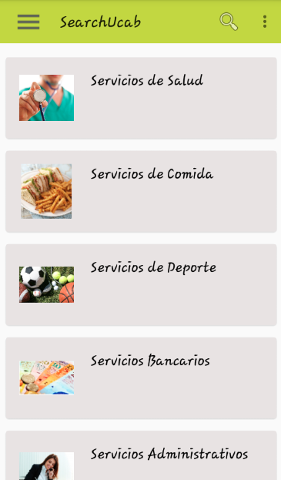
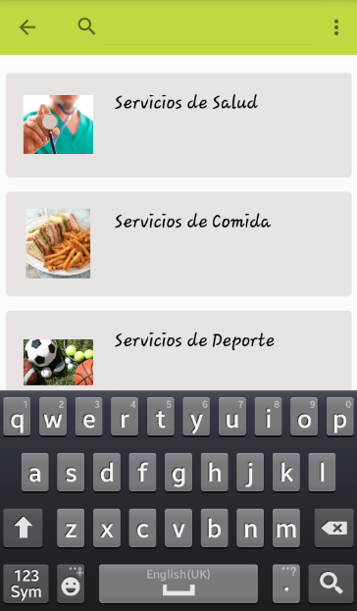
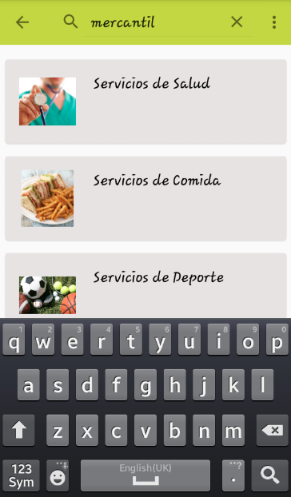
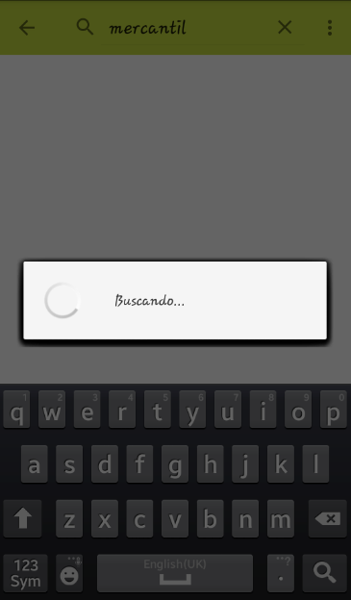
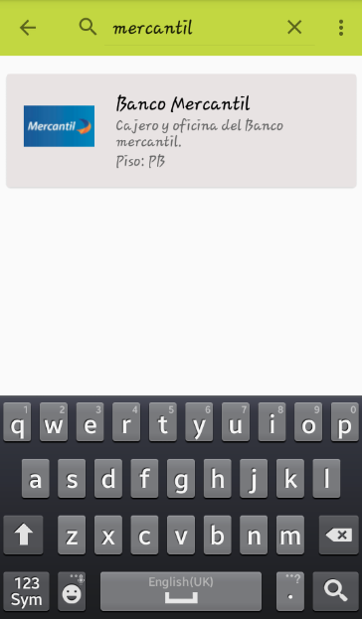
Escuela de Ingeniería Informática
RESULTADOS
Diseñar e implementar un buscador para seleccionar el lugar que se desea encontrar
Sears Zuñiga, Teddy John
Villamizar Meza, Sandra Lisett

Slide 21
Escuela de Ingeniería Informática
RESULTADOS
Diseñar e implementar un buscador para seleccionar el lugar que se desea encontrar
Se despliegan todos los sitios que se encuentran en la universidad y se elige el que se requiera, pudiendose efectuar de dos formas:
Escrita: utilizando palabras claves
Lista: categorizados por servicios y áreas
Sears Zuñiga, Teddy John
Villamizar Meza, Sandra Lisett

Slide 22
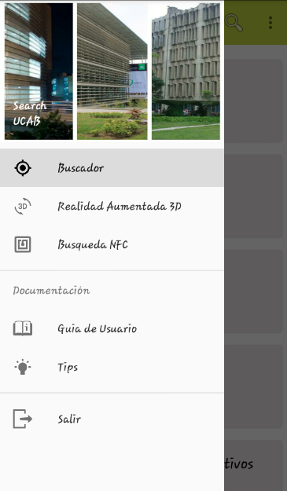
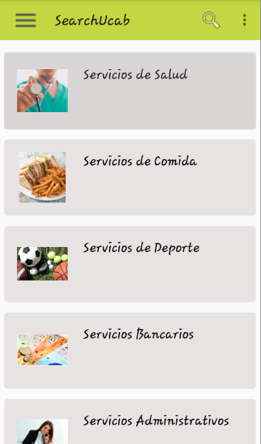
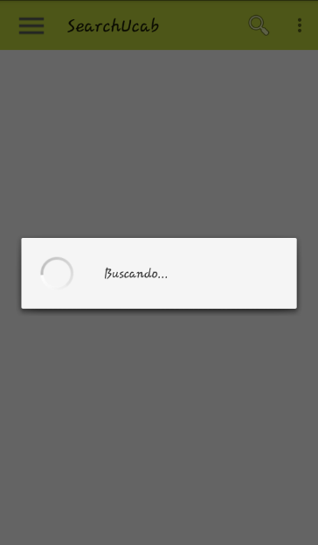
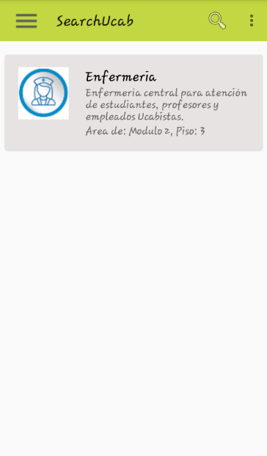
Escuela de Ingeniería Informática
RESULTADOS
Diseñar e implementar un buscador para seleccionar el lugar que se desea encontrar
Sears Zuñiga, Teddy John
Villamizar Meza, Sandra Lisett

Slide 23
Escuela de Ingeniería Informática
RESULTADOS
Diseñar e implementar un módulo para la geolocalización a través de Realidad Aumentada
Permitiendo a los usuarios, ver un POIS que está indicando la posición donde se encuentra la ubicación que desea y distancia aproximada.
Sears Zuñiga, Teddy John
Villamizar Meza, Sandra Lisett

Slide 24
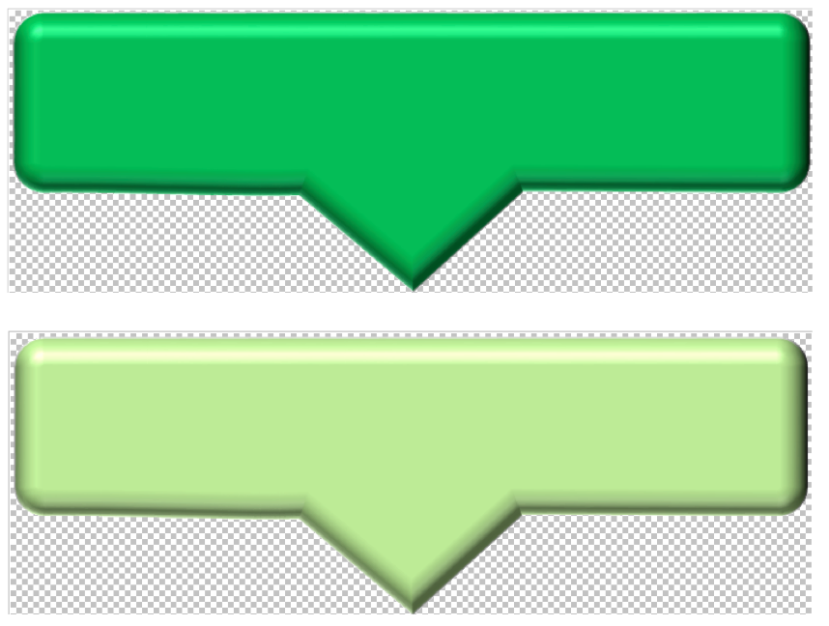
Escuela de Ingeniería Informática
RESULTADOS
Diseñar e implementar un módulo para la geolocalización a través de Realidad Aumentada
secuencia
POIS
Sears Zuñiga, Teddy John
Villamizar Meza, Sandra Lisett

Slide 25
Escuela de Ingeniería Informática
RESULTADOS
Diseñar e implementar un módulo para la geolocalización a través de Realidad Aumentada
secuencia
Sears Zuñiga, Teddy John
Villamizar Meza, Sandra Lisett

Slide 26
Escuela de Ingeniería Informática
RESULTADOS
Determinar, seleccionar y analizar puntos clave para facilitar la ubicación rápida del usuario haciendo uso de NFC o Realidad Aumentada
Se obtuvo una categorización de todos ellos, dicha categorización determinó qué tipo de tecnología debería ser utilizada de acuerdo al caso
Sears Zuñiga, Teddy John
Villamizar Meza, Sandra Lisett

Slide 27
Escuela de Ingeniería Informática
RESULTADOS
Determinar, seleccionar y analizar puntos clave para facilitar la ubicación rápida del usuario haciendo uso de NFC o Realidad Aumentada
Diagrama de flujo
Ver tabla 1
Sears Zuñiga, Teddy John
Villamizar Meza, Sandra Lisett

Slide 28
Escuela de Ingeniería Informática
RESULTADOS
Diseñar e implementar un módulo que suministre información de interés combinando NFC y Realidad Aumentada
Sears Zuñiga, Teddy John
Villamizar Meza, Sandra Lisett

Slide 29
Escuela de Ingeniería Informática
RESULTADOS
Diseñar e implementar un módulo que suministre información de interés combinando NFC y Realidad Aumentada
Opción para interactuar con los NFC desplegando información puntual de acuerdo al sitio donde se encuentra.
Sears Zuñiga, Teddy John
Villamizar Meza, Sandra Lisett

Slide 30
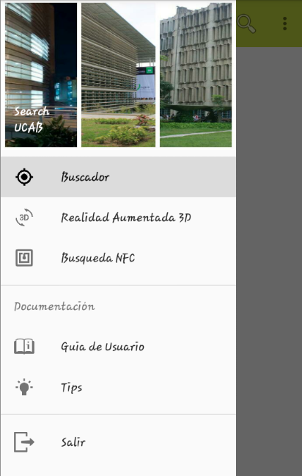
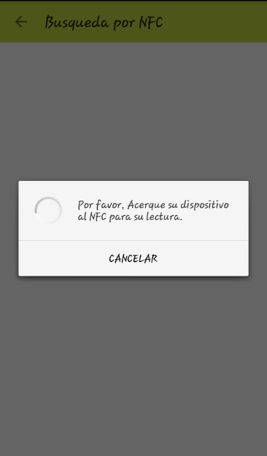
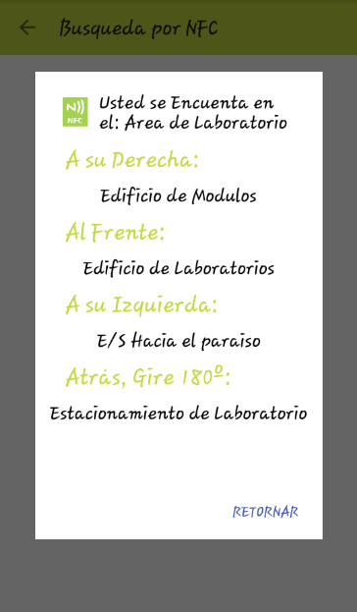
Escuela de Ingeniería Informática
RESULTADOS
Diseñar e implementar un módulo que suministre información de interés combinando NFC y Realidad Aumentada
Sears Zuñiga, Teddy John
Villamizar Meza, Sandra Lisett

Slide 31
Escuela de Ingeniería Informática
RESULTADOS
Diseñar e implementar un módulo que suministre información de interés combinando NFC y Realidad Aumentada
Opción para interactuar con los NFC desplegando información puntual de acuerdo al sitio donde se encuentra.
Opción de Realidad Aumentada 3D desplegando información de los sitios que puede encontrar a su alrededor según la imagen.
Sears Zuñiga, Teddy John
Villamizar Meza, Sandra Lisett

Slide 32

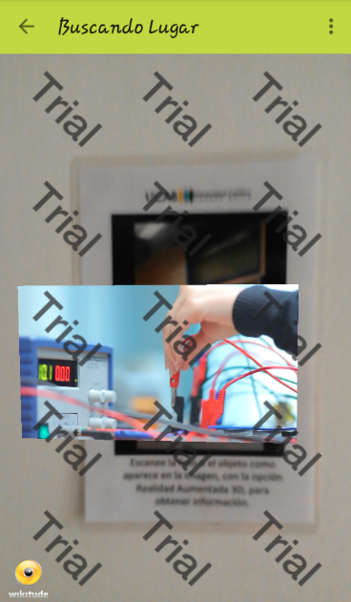
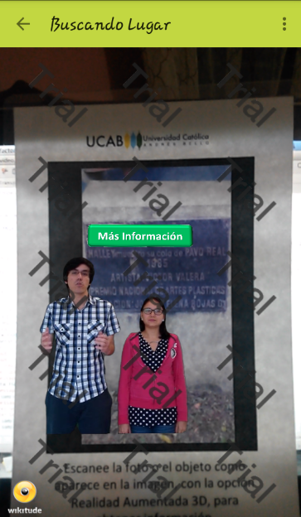
Escuela de Ingeniería Informática
RESULTADOS
Diseñar e implementar un módulo que suministre información de interés combinando NFC y Realidad Aumentada
Sears Zuñiga, Teddy John
Villamizar Meza, Sandra Lisett

Slide 33
Escuela de Ingeniería Informática
RESULTADOS
Diseñar e implementar una Base de Datos que contenga la información necesaria para el uso de la aplicación
Sears Zuñiga, Teddy John
Villamizar Meza, Sandra Lisett

Slide 34
Escuela de Ingeniería Informática
RESULTADOS
Diseñar e implementar un módulo de guía al usuario y consejos útiles que permita ayudarlo en el correcto uso de la aplicación
Sears Zuñiga, Teddy John
Villamizar Meza, Sandra Lisett

Slide 35
Escuela de Ingeniería Informática
RESULTADOS
Diseñar e implementar una interfaz gráfica amigable que interactuará con el usuario en los diferentes módulos de la aplicación
Sears Zuñiga, Teddy John
Villamizar Meza, Sandra Lisett

Slide 36
Escuela de Ingeniería Informática
RESULTADOS
Diseñar e implementar un Backend que maneje toda la lógica y servicios web de la aplicación
Sears Zuñiga, Teddy John
Villamizar Meza, Sandra Lisett

Slide 37
Escuela de Ingeniería Informática
RESULTADOS
Sears Zuñiga, Teddy John
Villamizar Meza, Sandra Lisett

Slide 38
Escuela de Ingeniería Informática
RESULTADOS
Sears Zuñiga, Teddy John
Villamizar Meza, Sandra Lisett

Slide 39
Escuela de Ingeniería Informática
RESULTADOS
Sears Zuñiga, Teddy John
Villamizar Meza, Sandra Lisett

Slide 40
Escuela de Ingeniería Informática
RESULTADOS
Sears Zuñiga, Teddy John
Villamizar Meza, Sandra Lisett

Slide 41
Escuela de Ingeniería Informática
RESULTADOS
Sears Zuñiga, Teddy John
Villamizar Meza, Sandra Lisett

Slide 42
Escuela de Ingeniería Informática
RESULTADOS
Sears Zuñiga, Teddy John
Villamizar Meza, Sandra Lisett

Slide 43
Escuela de Ingeniería Informática
RESULTADOS
Sears Zuñiga, Teddy John
Villamizar Meza, Sandra Lisett

Slide 44
Escuela de Ingeniería Informática
RESULTADOS
Sears Zuñiga, Teddy John
Villamizar Meza, Sandra Lisett

Slide 45
Escuela de Ingeniería Informática
RESULTADOS
Sears Zuñiga, Teddy John
Villamizar Meza, Sandra Lisett

Slide 46
Escuela de Ingeniería Informática
DEMOSTRACIÓN
Sears Zuñiga, Teddy John
Villamizar Meza, Sandra Lisett

Slide 47
Escuela de Ingeniería Informática
CONCLUSIONES
La impresición del GPS en los dispositivos móviles haciendo uso la Realidad Aumentada por geolocalización en distancias amplias no representa un impacto importante.
La elección de Wikitude SDK como herramienta para llevar a cabo todo los procesos de Realidad Aumentada fue la idónea.
La tecnología de NFC es una alternativa viable para abarcar aquellos dispositivos que no soporten la Realidad Aumentada o que no posean conexión a internet.
Sears Zuñiga, Teddy John
Villamizar Meza, Sandra Lisett

Slide 48
Escuela de Ingeniería Informática
CONCLUSIONES
Android Studio brinda versatilidad en la implementación de interfaces envidenciándose en el corto tiempo para realizarlas.
La aplicación permite conocer la universidad solventando la ausencia de orientadores que puedan ayudar a ubicar a los usuarios.
Sears Zuñiga, Teddy John
Villamizar Meza, Sandra Lisett

Slide 49
Escuela de Ingeniería Informática
RECOMENDACIONES
Implementar y adaptar la tecnología de la AR a otros sistemas que ya existen actualmente en la Universidad Católica Andres Bello, para así facilitar su proceso o permitir el surgimiento de nuevas.
Expandir el módulo de búsqueda de los sitios del campus utilizando reconocimiento de voz.
Hacer más pruebas de la aplicación utilizando equipos más avanzados que contengan versiones recientes del sistema operativo Android.
Sears Zuñiga, Teddy John
Villamizar Meza, Sandra Lisett

Slide 50
Escuela de Ingeniería Informática
RECOMENDACIONES
Desarrollar aplicaciones utilizando Realidad Aumentada en Smart Glasses.
Hacer análisis e investigaciones posteriores utilizando códigos QR como alternativa al NFC.
Faltaaaaaaa una más
Sears Zuñiga, Teddy John
Villamizar Meza, Sandra Lisett

Slide 51
Escuela de Ingeniería Informática
¡ GRACIAS POR SU ATENCIÓN !
Sears Zuñiga, Teddy John
Villamizar Meza, Sandra Lisett

